Slide 1
Platform Forge
PostgreSQL: Проектирование схемы БД

Slide 2
План занятия
Краткая теоретическая вводная по проектированию БД
Демо: создание денормализованной схемы БД
Демо: нормализация и оптимизация схемы БД
Расширение схемы БД на практике

Slide 3

Проектирование БД: постановка задачи
Есть предметная область с какими-либо сущностями:
Требуется: разработать схему данных реляционной
СУБД для хранения и обработки всех этих сущностей.
Notes:
https://edu.postgrespro.ru/dev1/dev1_07_bstore_schema.pdf - базовая презентация

Slide 4

Предметная область: геймдев
Игрок регистрируется в игре, указывая логин и пароль. Игрок начинает игровую сессию, проходя этап аутентификации. Игрок зарабатывает в игре игровую валюту. Игрок проводит бои с другими игроками и ботами. Игрок получает достижения в игре. Игрок соревнуется с другими игроками за место в рейтинге. Все действия игрока называются событиями и должны сохраняться для последующего анализа.
Notes:
https://edu.postgrespro.ru/dev1/dev1_07_bstore_schema.pdf - базовая презентация

Slide 5
Логическая и физическая модели данных
Логическая модель данных - описание сущностей, их атрибутов и связей(отношений) между ними.
Обычно для представления логической модели используется ER-диаграммы разных видов
Физическая модель данных - это перевод сущностей предметной области в таблицы БД.
Для получения физической модели можно либо написать SQL, либо воспользоваться инструментами, автоматизирующими этот процесс( это не наш метод:) )
Notes:
https://edu.postgrespro.ru/dev1/dev1_07_bstore_schema.pdf - базовая презентация

Slide 6
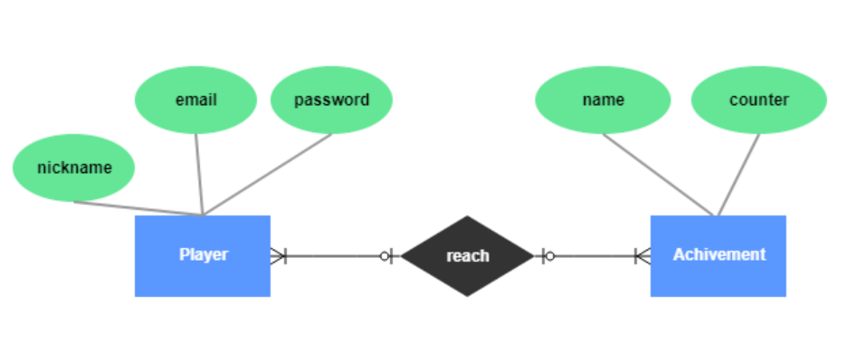
ER-диаграммы и с чем их едят
ER - Entity Relationship диаграмма
Notes:
https://edu.postgrespro.ru/dev1/dev1_07_bstore_schema.pdf - базовая презентация
Action: нарисовать пример ER-диаграммы на доске

Slide 7
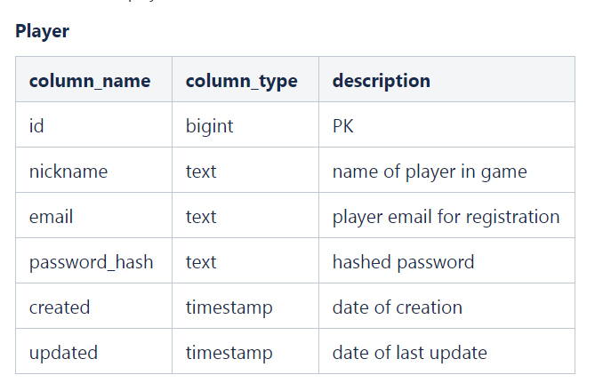
Детализированная ER-модель, ч1
Notes:
https://edu.postgrespro.ru/dev1/dev1_07_bstore_schema.pdf - базовая презентация

Slide 8
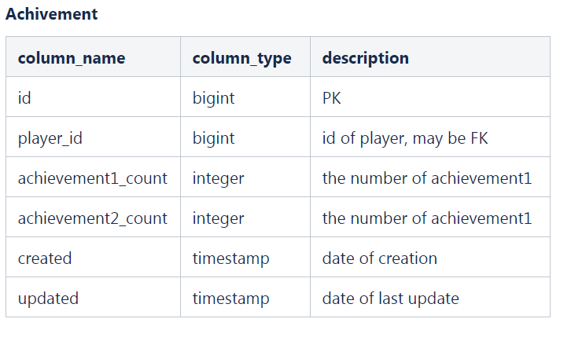
Детализированная ER-модель, ч2
Notes:
https://edu.postgrespro.ru/dev1/dev1_07_bstore_schema.pdf - базовая презентация

Slide 9
Переход к физической модели (SQL)
CREATE TABLE IF NOT EXISTS player
(
id BIGINT NOT NULL,
nickname TEXT NOT NULL,
email TEXT NOT NULL,
password TEXT NOT NULL,
achievement1_count INTEGER DEFAULT 0,
achievement2_count INTEGER DEFAULT 0,
created timestamp without time zone DEFAULT timezone('UTC'::text, now()),
updated timestamp without time zone DEFAULT timezone('UTC'::text, now()),
CONSTRAINT player_id_pkey PRIMARY KEY (id),
CONSTRAINT player_nickname_key UNIQUE (nickname)
);
Notes:
https://edu.postgrespro.ru/dev1/dev1_07_bstore_schema.pdf - базовая презентация

Slide 10
Верификация схемы данных
Накатываем SQL на целевую БД
Генерируем некоторое количество базовых запросов(INSERT, SELECT, ..), дабы убедиться, что мы можем положить в получившуюся схему нашу предметную область и достать затем ту инфу, которая нам нужна
Notes:
https://edu.postgrespro.ru/dev1/dev1_07_bstore_schema.pdf - базовая презентация

Slide 11
Нормализация, денормализация, девальвация...
Нормализация - упрощение схемы данных путём разделения сложных таблиц на более простые.
Проводится для уменьшения избыточности данных, а также для избегания аномалий
Денормализация - обратный нормализации процесс схлопывания нескольких сущностей в 1. Либо мы добавляем избыточные данные в схему, чтобы ускорить работу нашего приложения.
Notes:
https://edu.postgrespro.ru/dev1/dev1_07_bstore_schema.pdf - базовая презентация Примеры денормализации рассмотрим позже, по ходу демо: rating_by_money_earn

Slide 12
Демо: проектирование логической схемы данных
Рисуем на доске :)
Notes:
Сущности: Player, Achievement, Money, LogAction, AuthToken

Slide 13
Демо: детализация логической схемы данных
Описываем в таблице google doc детализированную схему данных с типами

Slide 14
Демо: написание SQL для денорм. схемы
Описываем сущности в SQL-коде используя текстовый редактор
Накатываем SQL на PostgreSQL
Фиксим ошибки, если есть
Notes:
Сущности: Player, Achievement, Money, LogAction, AuthToken

Slide 15
Демо: тестирования схемы данных
Накатываем схему данных
Пишем простые INSERT и SELECT
Notes:
ref: https://stash.wargaming.net/users/a_romanov/repos/wgforge_backend_db/browse/lecture1/stupid.sql

Slide 16
Q&A: вопросы о услышанном
???

Slide 17
Проблемы с нашей схемой данных
Избыточность данных
Записи в таблицах содержат много NULL-полей
Много сущностей свалено в одну таблицу
А что если нам нужно добавить другие валюты либо ачивки?
А что если нам нужно добавлять ещё сущности?

Slide 18
Демо: нормализация схемы данных
Нужно упрощать!
А как?
Разделяй и властвуй (eng. divide and counquer)
Notes:
Показываем и объясняем live, как переходить в схему https://stash.wargaming.net/users/a_romanov/repos/wgforge_backend_db/browse/lecture1/normalized.sql

Slide 19
Демо: тестируем нормализованную схему данных
Накатываем схему данных на PostgreSQL
Пишем простые INSERT и SELECT
Notes:
ref: https://stash.wargaming.net/users/a_romanov/repos/wgforge_backend_db/browse/lecture1/normalized.sql

Slide 20
Q&A: вопросы о услышанном
???

Slide 21
Задание на самостоятельную работу
Накатить SQL https://github.com/drednout/wgforge_backend_db/blob/master/lecture1/normalized.sql
Добавить в схему БД сущность игровая сессия
Добавить в схему БД сущность бой. Ахтунг! В 1 бою может быть сразу N игроков.
Notes:
ref: https://stash.wargaming.net/users/a_romanov/repos/wgforge_backend_db/browse/lecture1/stupid.sql

Slide 22
Материалы
http://analyst.by/diagrams/logicheskaya-model-predmetnoy-oblasti - статья про логическую модель предметной области
https://github.com/codedokode/pasta/blob/master/db/normalization.md - сборник материалов по нормализации БД
https://habr.com/ru/company/latera/blog/281262/ - статья про денормализацию

